Slide 1



الثاني ثانوي
المرحلة/ الصف
الثالث
الفصل الدراسي
كيمياء2-3
المـــــــــــــــــــــــــــــــــــــــــادة
الأحماض النووية
موضوع الدرس
أ/ ماجد الحكمي
إعداد
جميع الحقوق محفوظة لشركة تطوير للخدمات التعليمية

Slide 2



الأحماض النووية
سنتعلم اليوم كيف :
1- تُحَدّد المكونات البنائية للأحماض النووية.
2- تَرّبط وظيفة DNA بتركيبه.
3- تَصف تركيب RNA ووظيفته.
2

Slide 3
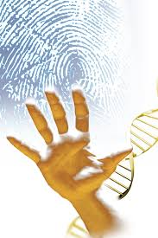

الأحماض النووية
التهيئة
هل يصعب اليوم معرفة التالي:
1- أسباب الجرائم الجنائية.
2- علم الأنساب.
3- ضحايا الكوارث.
3

Slide 4
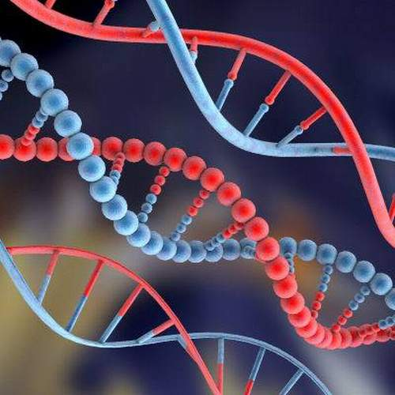
الأحماض النووية
الأحماض النووية
هو مبلمر حيوي يحتوي على النيتروجين ويقوم بتخزين المعلومات الوراثية.
4

Slide 5
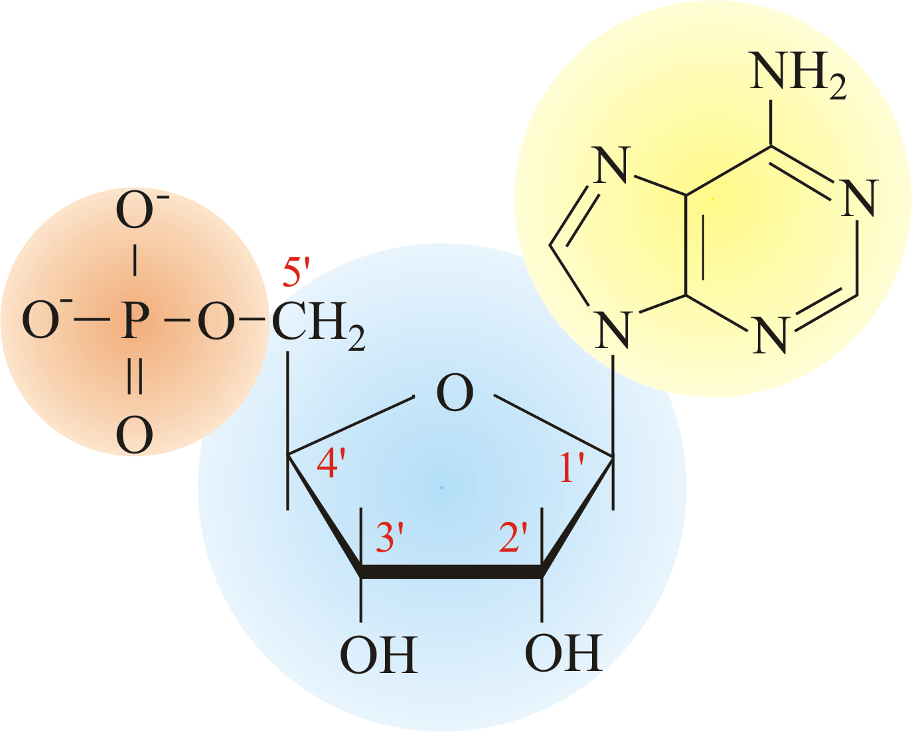
الأحماض النووية
تركيب الأحماض النووية
الفوسفات
وحدة البناء الأساسية هي النيوكليوتيد .
النيوكليوتيد
قاعدة
1- مجموعة فوسفات غير عضوية.
2- سكر أحادي ذو خمس ذرات كربون.
سكر
3- تركيب يحتوي على نيتروجين ويسمى بالقاعدة النيتروجينية.
5

Slide 6
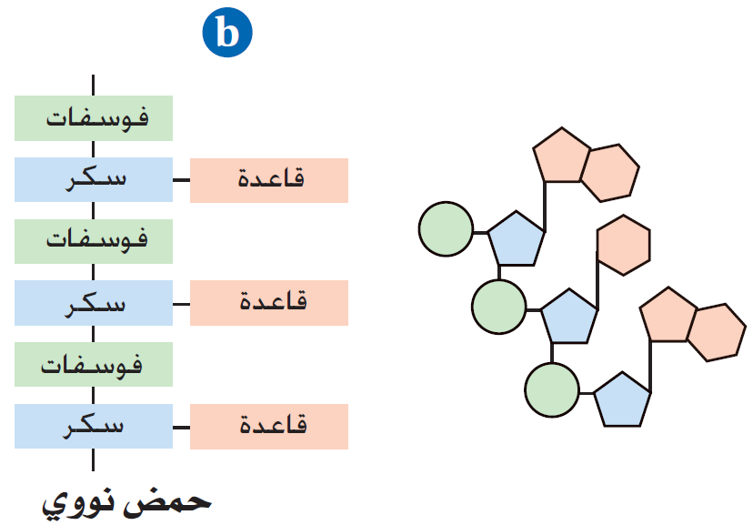
الأحماض النووية
وصف الحمض النووي
سكر أحادي النيوكليوتيد، يرتبط بفوسفات نيوكليوتيد آخر.
النيوكليوتيد تشكل سلسلة أو شريط يحوي سكر ومجموعات فوسفات متناوبة.
6

Slide 7
الأحماض النووية
وصف الحمض النووي
كل سكر يرتبط بقاعدة نيتروجينية تبرز من القاعدة.
القوى بين الجزيئية تُبقي كل القواعد النيتروجينية قريبة من بعضها.
7

Slide 8
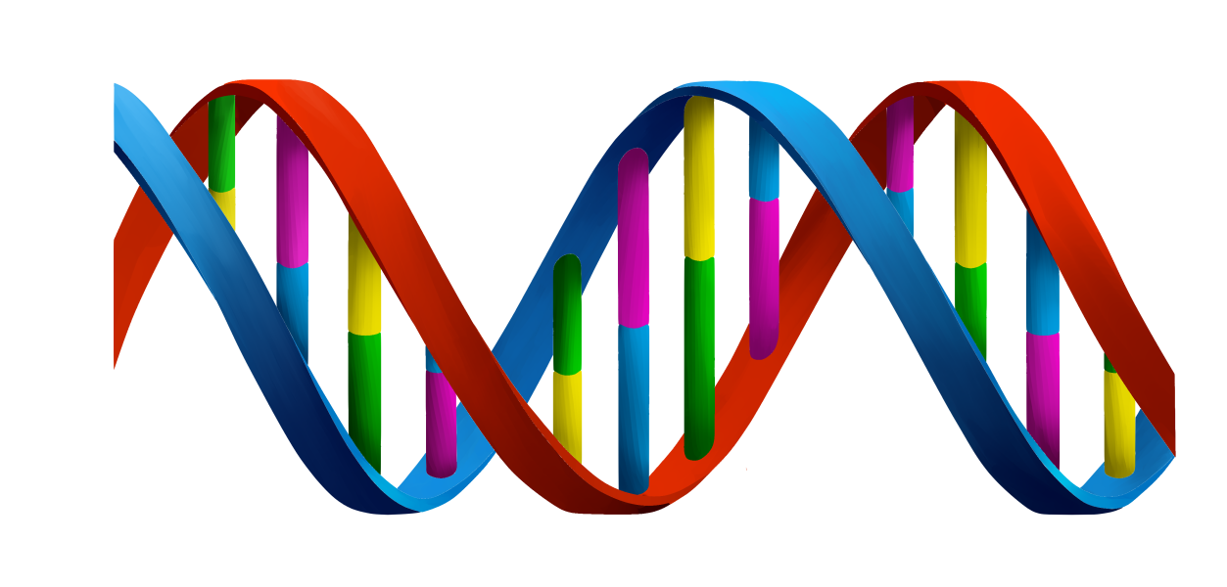

الأحماض النووية
تعريف اللولب المزدوج DNA
هو حمض ديوكسي رايبونيوكلييك ، وهو أحد نوعي الأحماض النووية التي توجد في الخلايا الحية.
أهميةDNA
يحتوي DNAعلى الخطط الرئيسية لبناء جميع بروتينات جسم المخلوق الحي.
8

Slide 9
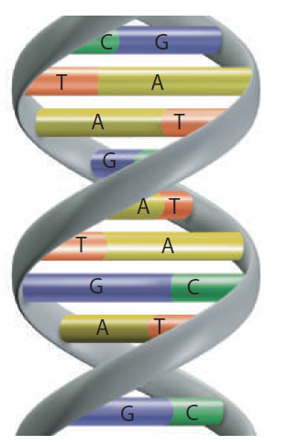
الأحماض النووية
تركيب اللولب المزدوج DNA
يتكون من سلسلتين طويلتين من النيوكليوتيدات ملتفين لتشكلا بناء حلزوني.
تركيب النيوكليوتيد:
مجموعة فوسفات.
2) قاعدة نيتروجينية.
3) سكر ديوكسي رايبوز ذي خمس ذرات كربون.
9

Slide 10
الأحماض النووية
تركيب اللولب المزدوج DNA
جزيئات السكر ومجموعة الفوسفات تشكل الجزء الخارجي أو العمود الفقري للتركيب اللولبي.
القواعد النيتروجينية توجد داخل التركيب.
10

Slide 11
الأحماض النووية
تركيب اللولب المزدوج DNA
يحتوي DNA على 4 قواعد نيتروجينية:
الأدينينA .
2) الثايمين T .
3) السايتوسين .C
4) الجوانين . G
11

Slide 12
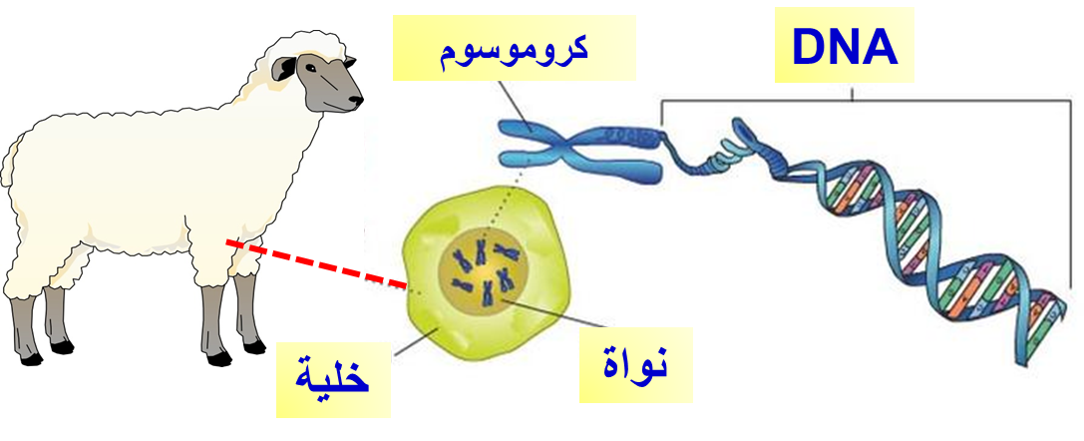
الأحماض النووية
وظيفة اللولب المزدوج DNA
يختزن المعلومات الوراثية في النواة .
2) عند انقسام الخلية ينسخ DNA المعلومات ليحص الجيل الجديد على نفس المعلومات الوراثية .
3) في اللولب المزدوج كمية الأدنين تساوي كمية الثايمين وكمية السايتوسين تساوي كمية الجوانين
12

Slide 13
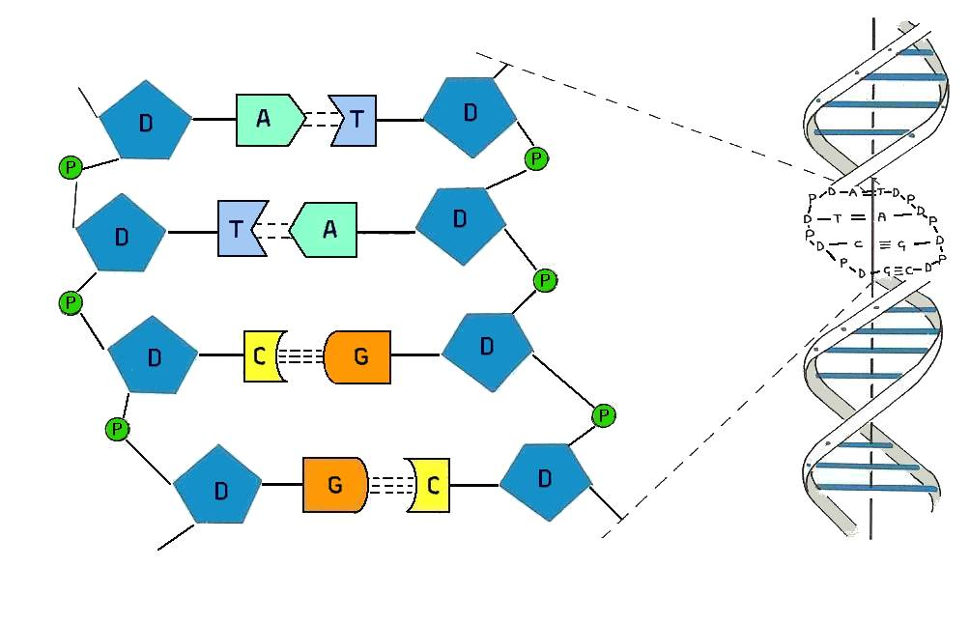
الأحماض النووية
خصائص القواعد النيتروجينية
تتخذ حروفا ابجدية في لغة تخزين المعلومات للخلايا الحية.
هذه الحروف لها تسلسل محدد يمثل التعليمات الشاملة للمخلوق الحي.
يختلف تسلسل القواعد النيتروجينية في كل نوع من المخلوقات الحية مما يسمح بتنوع ضخم من أشكال الحياة.
13

Slide 14
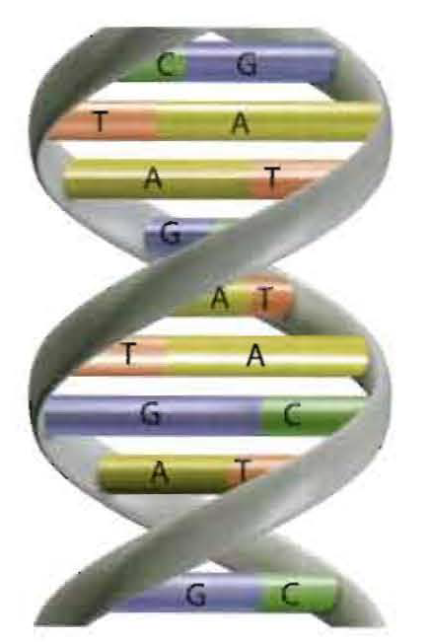
الأحماض النووية
ما الذي تلاحظه على الشكل الذي أمامك ؟
تدريب1
14

Slide 15
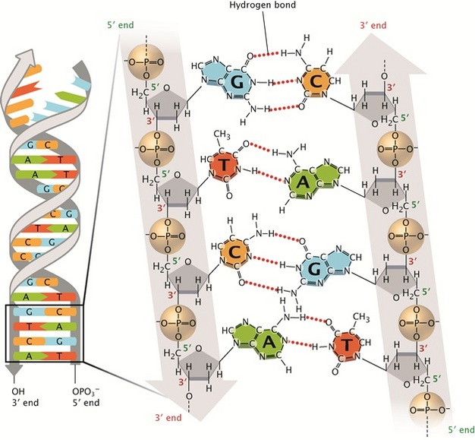
الأحماض النووية
ما الذي تلاحظه على الشكل الذي أمامك ؟
تدريب1
تتكون روابط هيدروجينية لحدوث تقارب بين ازواج القواعد النيتروجينية.
يتزاوج الأدنين مع الثايمين ويتشكل رابطتين هيدروجينيتين يحوي حلقة مزدوجة.
يتزاوج الجوانين والسايتوسين وتتشكل 3 روابط هيدروجينية.
أزواج G-C و A-T تسمى ازواجا قاعدية متطابقة.
15

Slide 16
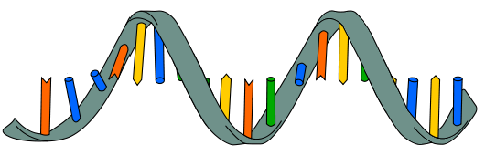
الأحماض النووية
RNA
حمض الرايبونيوكلييك حمض نووي, ويختلف تركيبه العام عن تركيب DNA
16

Slide 17
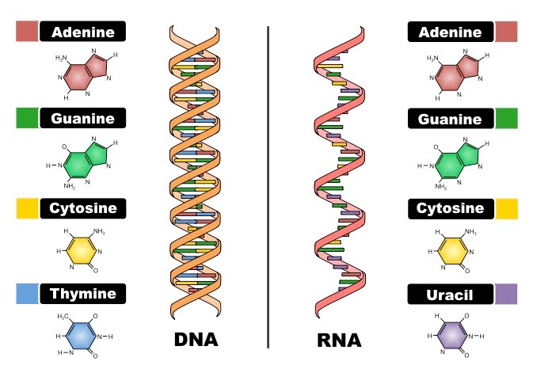
الأحماض النووية
تركيب RNA
يحتوي DNA على 4 قواعد نيتروجينية:
الأدينينA .
2) اليوراسيل U .
3) السايتوسين .C
4) الجوانين . G
17

Slide 18
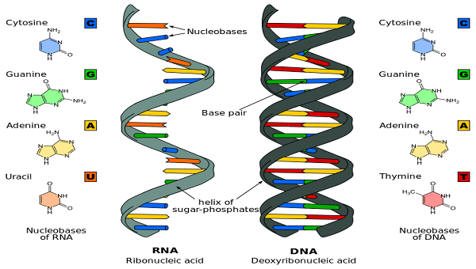
الأحماض النووية
ما الفرق بين RNA و DNA ؟
تدريب2
RNA
DNA
18

Slide 19
الأحماض النووية
ما الفرق بين RNA و DNA ؟
تدريب2
RNA
DNA
هو حمض الرايبونيوكلييك
هو حمض ديوكسي رايبونيوكلييك
الأنين – اليوراسيل – السايتوسين - الجوانين
الأنين – الثايمين – السايتوسين - الجوانين
يحتوي على سكر الرايبوز
يحتوي على سكر الديوكسي رايبوز
شريط واحد دون وجود روابط هيدروجينية بين القواعد
لولب ثنائي تقوم الروابط الهيدروجينية بربط
السلسلتين معا عن طريق قواعدها
ينقل المعلومات الوراثية
يخزن المعلومات الوراثية
19

Slide 20

الأحماض النووية
من خواص الحمض النووي RNA
تقويم:
يتكون من شريطين لولبين
يقوم بتخزين المعلومات الوراثية
ينقل المعلومات الوراثية
يحتوى سكر ديكوكسي رايبوز
20

Slide 21
الأحماض النووية
يقوم الحمض النووي DNA بـ.....
تقويم:
يتكون من شريطين لولبين
يقوم بتخزين المعلومات الوراثية
ينقل المعلومات الوراثية
يحتوى سكر ديكوكسي رايبوز
21

Slide 22
الأحماض النووية
الوحدة الأساسية لبناء الحمض النووي...
تقويم:
الجلوكوز
مونمر
نشا
النيوكليوتيدات
22

Slide 23
الأحماض النووية
نوع الرابطة التي تربط السلسلتين في الحمض DNA...
تقويم:
أيونية
هيدروجينية
تساهمية
معدنية
23

Slide 24

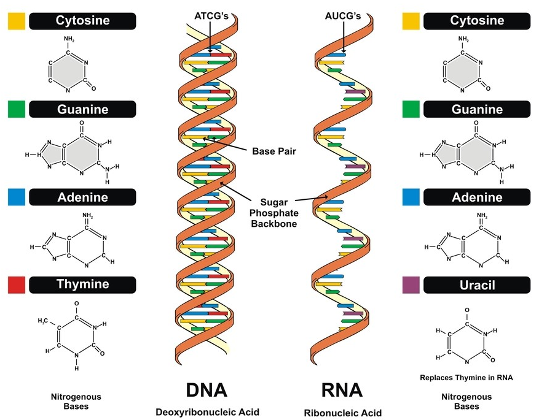
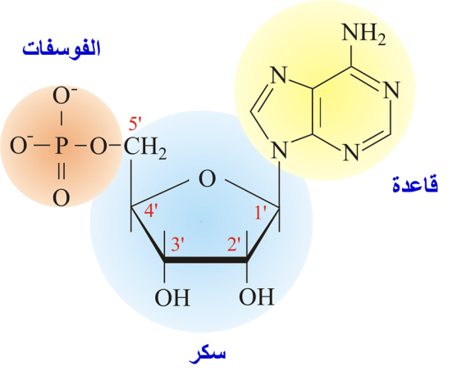
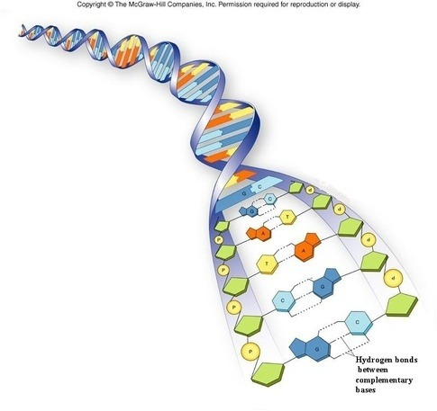
الأحماض النووية
الأحماض النووية
تعلمنا اليوم:
RNA
DNA
تركيبها
تعريفها
هو مبلمر حيوي يحتوي على النيتروجين ويقوم بتخزين المعلومات الوراثية
وحدة البناء الأساسية هي النيوكليوتيد
24

Slide 25

الأحماض النووية
المــــراجـــــــــع:
كتاب الكيمياء للصف الثالث ثانوي - طبعة العبيكان 2016
الفصل الدراسي الثاني
للعام الدراسي 1437/ 1438هـ
25

Slide 26


للتواصل أو لمزيد من الدروس
ien.edu.com
IEN_Edu
8004422220
جميع الحقوق محفوظة لشركة تطوير للخدمات التعليمية

